Slide 1

2014г.

Slide 2



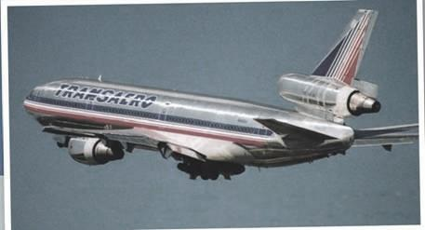
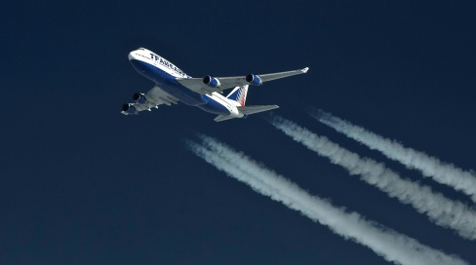
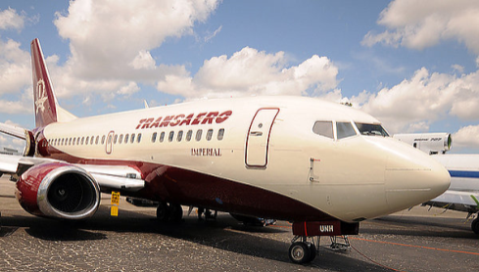
Вторая крупнейшая авиакомпания России
Единственная авиакомпания России, входящая в число 30 самых безопасных авиаперевозчиков мира по версии европейского агентства JACDEC
Обладатель премии World Airline Awards, учрежденной авторитетным агентством Skytrax, в номинациях
«The World's Most Improved Airline 2013» и
«The Best Airline in Eastern Europe 2012»
Обладатель премии GlobeRunner Awards, учрежденной американским порталом Frequent Business Traveler, в номинациях «Лучшая авиакомпания Европы, Ближнего Востока и Африки» 2012 г. и «Лучшая еда и вино на борту» 2013 г.
Единственная авиакомпания России, обладающая наивысшим рейтингом корпоративной социальной ответственности ААА(s)
Обладает самым большим парком широкофюзеляжных самолетов в Восточной Европе (52 воздушных судна)

Slide 3
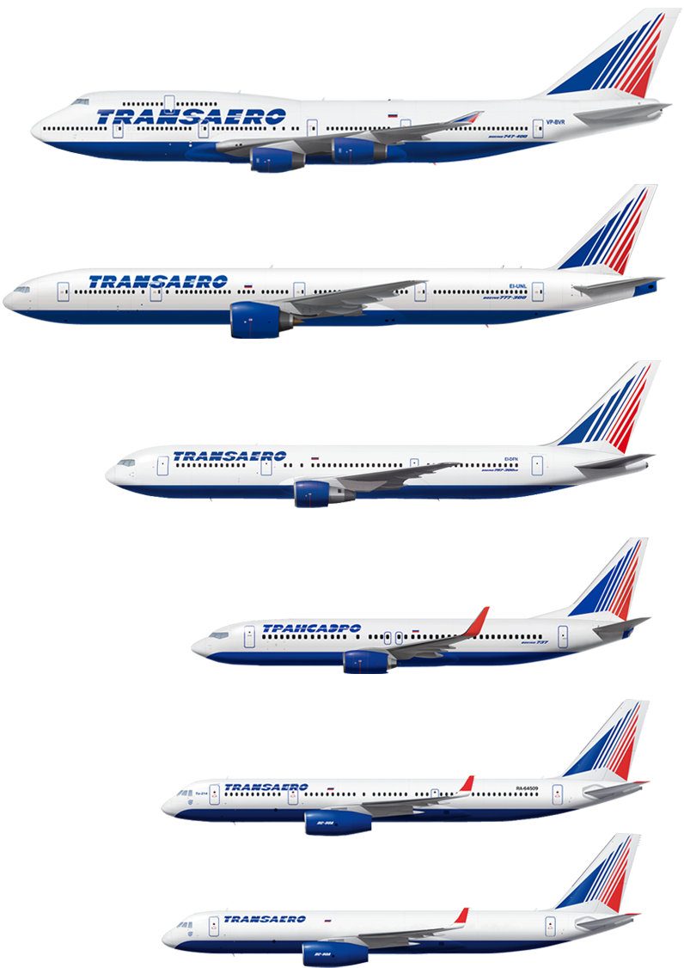
ТРАНСАЭРО выполняет рейсы из Нового терминала аэропорта ПУЛКОВО
на 4-х типах воздушных судов: Боинг-747, Боинг-777, Боинг-767 и Боинг-737
BOEING – 747
BOEING – 777
BOEING – 767
BOEING - 737
Воздушный парк ТРАНСАЭРО
постоянно пополняется и обновляется в соответствии с концепцией развития флота и стратегией формирования маршрутной сети авиакомпании.

Slide 4
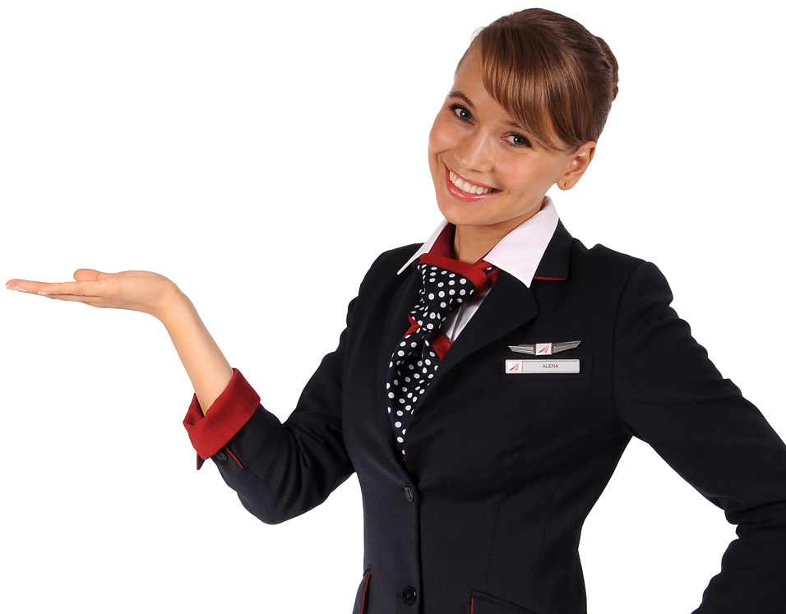
Услуги авиакомпании в аэропорте Пулково
Необходимая помощь и содействие -
СОБСТВЕННЫЕ КАССЫ В ЗОНЕ
РЕГИСТРАЦИИ…
Более комфортные условия на борту -
УСЛУГА «ЛИЧНОЕ ПРОСТРАНСТВО
(PERSONAL SPACE)»
Удобство регистрации багажа-
СТОЙКА DROP-OFF ОТКРЫТА 24 ЧАСА
В СУТКИ
Регистрация без очередей -
СОБСТВЕННЫЕ КИОСКИ
САМОРЕГИСТРАЦИИ…

Slide 5
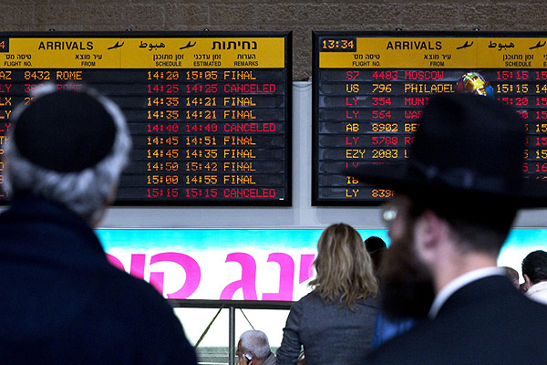
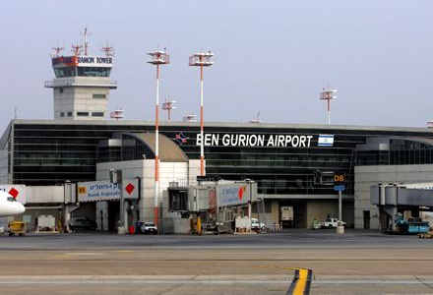
сентябрь 2014г.
Значимые события авиакомпании в аэропорте Пулково
САНКТ-ПЕТЕРБУРГ -
ТЕЛЬ-АВИВ
Минимальная стоимость RT 10 101 руб. (вкл. таксы)
Рейсы выполняются на Боинг -737.

Slide 6
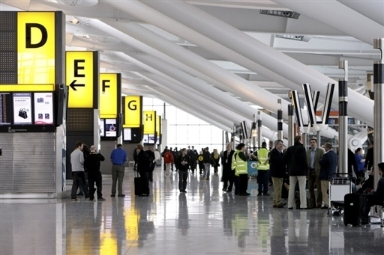
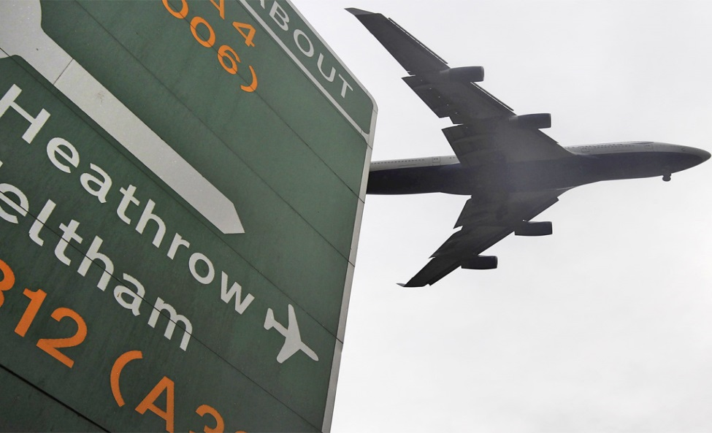
октябрь 2014г.
Значимые события авиакомпании в аэропорте Пулково
САНКТ-ПЕТЕРБУРГ -
ЛОНДОН
Минимальная стоимость RT 11 302 руб. (вкл. таксы)
Рейсы выполняются на Боинг -737.

Slide 7
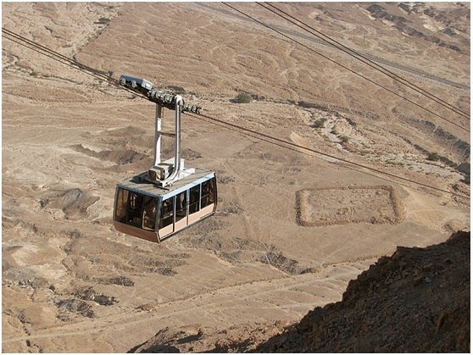
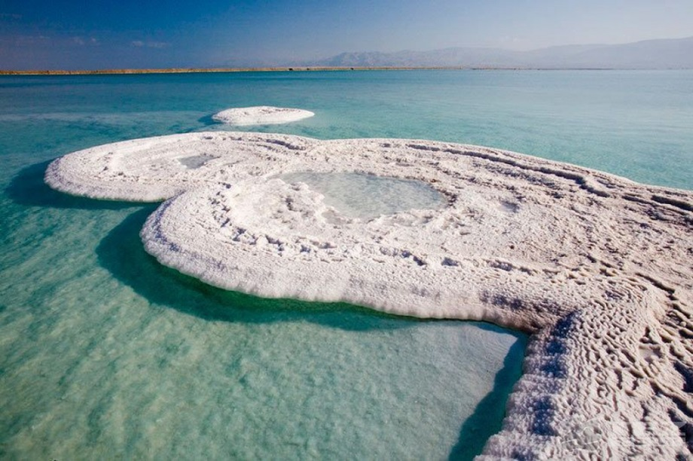
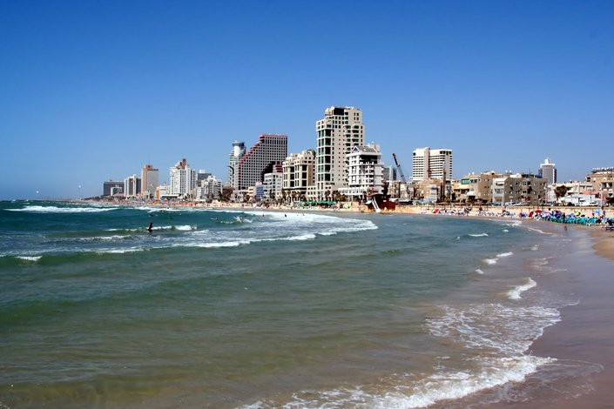
Значимые события авиакомпании в аэропорте Пулково
ТЕЛЬ-АВИВ (TLV)

Slide 8
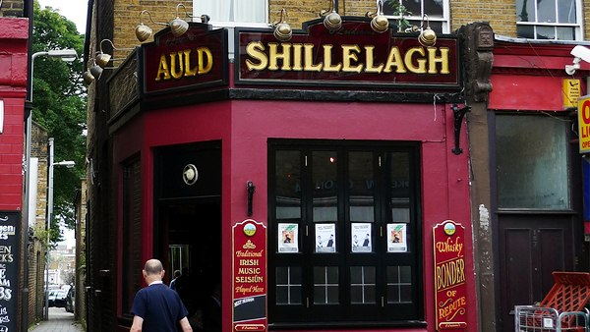
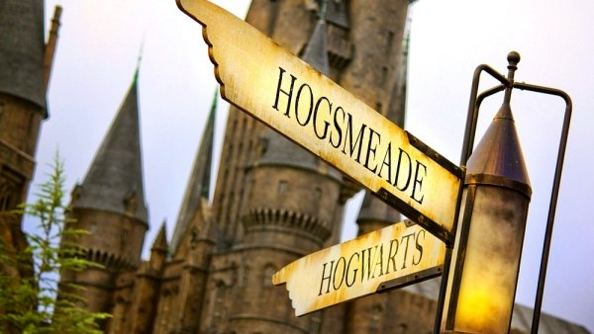
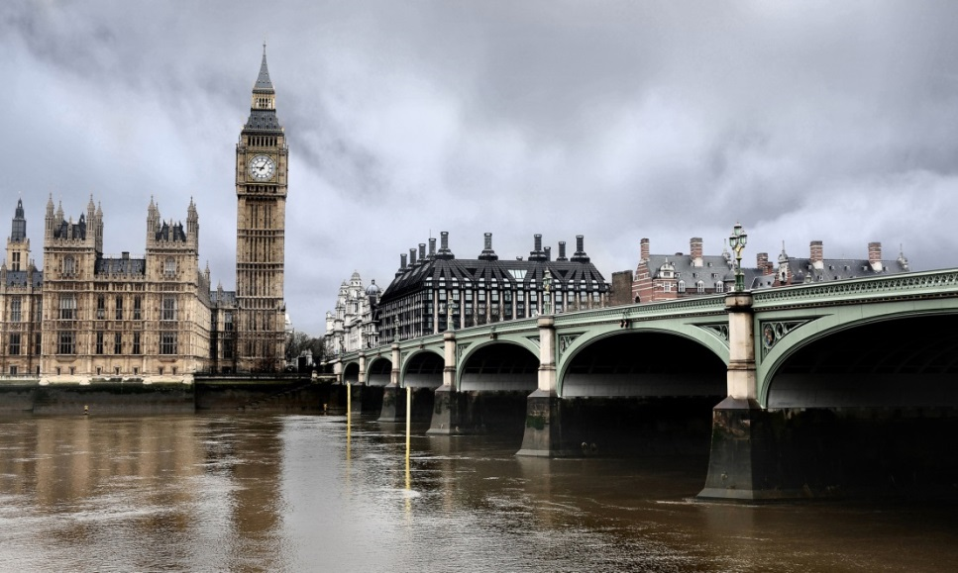
Значимые события авиакомпании в аэропорте Пулково
ЛОНДОН (LHR)

Slide 9
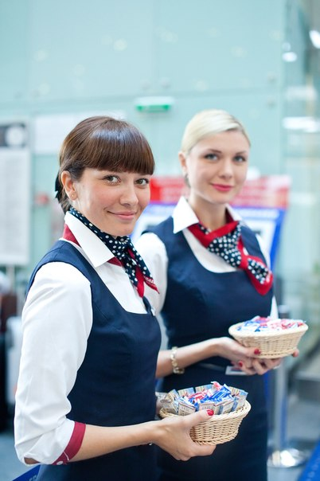
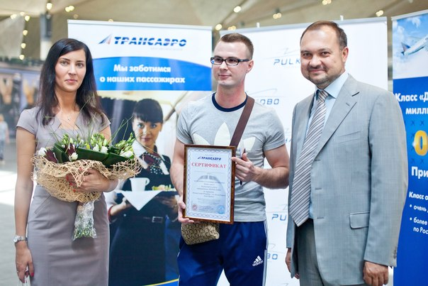
Значимые события авиакомпании в аэропорте Пулково
1 000 000 пассажир
путешествующий классом ДИСКОНТ в ПУЛКОВО

Slide 10
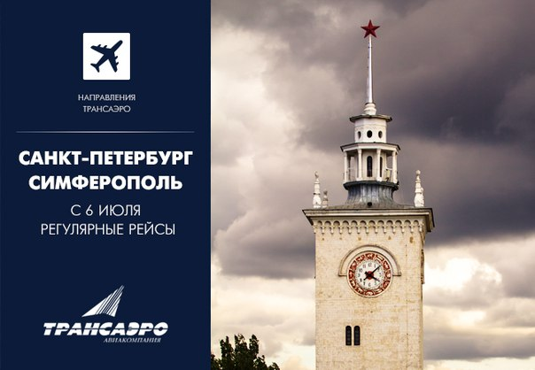
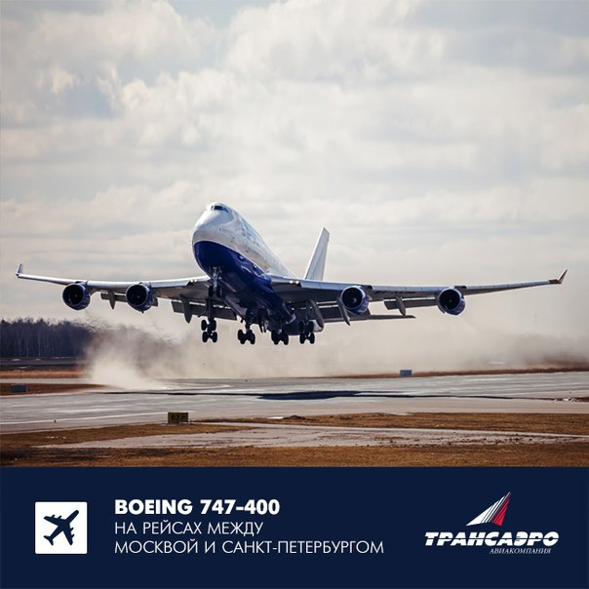
Значимые события авиакомпании в аэропорте Пулково
Количество кресел 522
Заполняемость кресел 94%

Slide 11
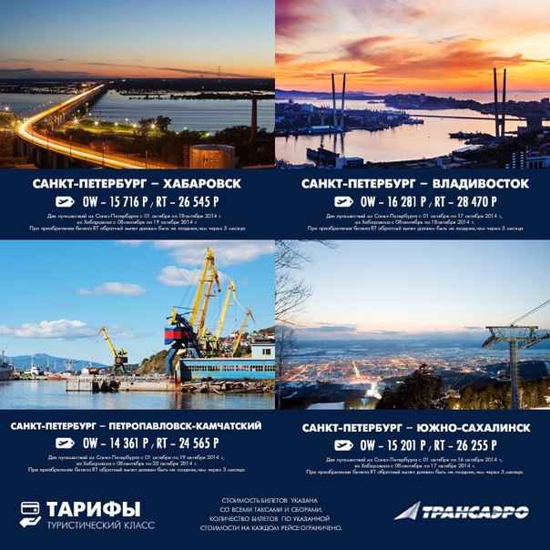
Итоги летнего сезона авиакомпании в аэропорте Пулково

Slide 12
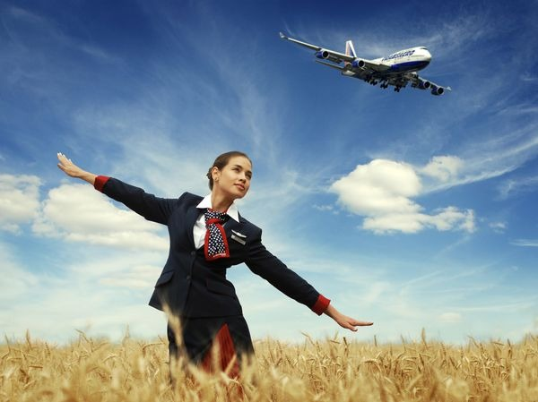
Летайте…

